Slide 1
雾 霾
法学院2012级一班
刘陈玲(22120120)申晶文(22120132)、韩琳琳(22120134、许丹萍(22120119)

Slide 2
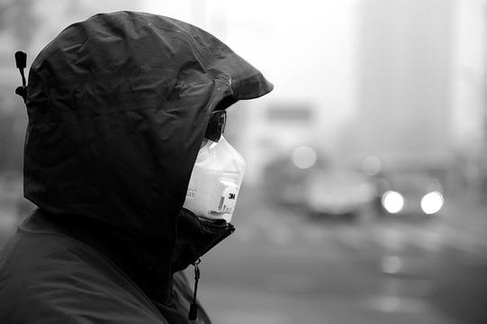
2013-02-03 中国日报网 天津1月雾霾天气共21天

Slide 3
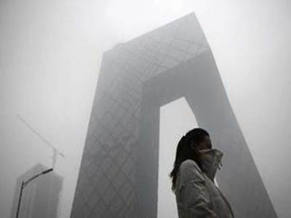
2013-02-03 网易新闻 1月份 主城遭遇17个雾霾天

Slide 4
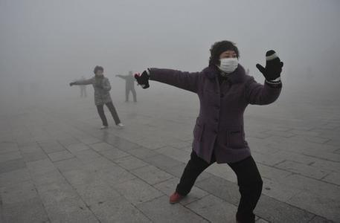
2013-10-05 “菲特”逼近浙闽沿海 京津冀再成雾霾重灾区

Slide 5
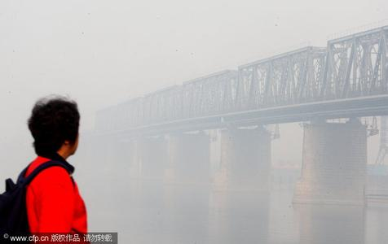
2013-10-21 哈尔滨发生重度雾霾

Slide 6
2013全国平均雾霾日数为52年来最多年
13省市雾霾天创同期极值
中国气象局昨日召开发布会表示，10月以来，华北大部、黄淮、江淮等地雾霾日数在5天以上;其中山西南部、河南、江苏等地达10至15天;山西东南部、河南大部达15至20天，部分地区超过20天。
数据显示，与常年同期相比，河北大部、河南、北京等地雾霾日数偏多5至10天;其中江苏北部、河南中部等地偏多10天以上，部分地区超过15天。值得关注的是，今年以来，全国平均雾霾日数为4.7天，较常年同期(2.4天)偏多2.3天，为1961年以来最多;其中黑龙江、辽宁、河北等13省市均为历史同期最多。
2013全国平均雾霾日数为52年来最多年
中国气象局发布数据显示，今年以来全国平均雾霾日数较常年同期偏多2.3天，为1961年以来52年最多的一年。

Slide 7
雾霾概念
雾霾是雾和霾的组合词。因为空气质量的恶化，雾霾天气现象出现增多，危害加重。中国不少地区把雾霾天气现象并入雾一起作为灾害性天气预警预报。统称为“雾霾天气”。

Slide 8
雾霾组成成分
第一，二氧化硫、氮氧化物和可吸入颗粒物这三项是雾霾主要组成，前两者为气态污染物，最后一项颗粒物才是加重雾霾天气污染的罪魁祸首。它们与雾气结合在一起，让天空瞬间变得灰蒙蒙的。颗粒物的英文缩写为PM，北京监测的是细颗粒物（PM2.5），也就是直径小于等于2.5微米的污染物颗粒。这种颗粒本身既是一种污染物，又是重金属、多环芳烃等有毒物质的载体。
第二，城市有毒颗粒物来源：首先是汽车尾气。使用柴油的车子是排放 细颗粒物的“重犯”。

Slide 9
雾霾形成原因
三大原因
中新网2月13日电 据国家气象局网站消息，从中国气象局2月新闻发布会上获悉，入冬以来，中东部大部地区雾霾频发，雾霾日数普遍在5天以上。气象专家表示，造成雾霾天气偏多、偏重的原因主要有以下三方面：
一是1月影响我国的冷空气活动较常年偏弱，风速小，中东部大部地区稳定类大气条件出现频率明显偏多，尤其是华北地区高达64.5%，为近10年最高，易造成污染物在近地面层积聚，从而导致雾霾天气多发；
二是我国冬季气溶胶背景浓度高，有利于催生雾霾形成；
三是雾霾天气会使近地层大气更加稳定，会加剧雾霾发展、加重大气污染。雾霾天气形成既受气象条件的影响，也与大气污染物排放增加有关，建议进一步加大大气环境治理和保护力度，特别是要加强多部门会商联动，完善静稳天气条件下大气污染物应急减排方案，以防范和控制重污染天气的出现。

Slide 10
雾霾对人体的影响
一项大型的国际研究证实，说是接触过某些较高空气污染物的孕妇，更容易产下体重不足的婴儿，而出生体重低的婴儿很容易增加儿童死亡率和疾病的风险，并且与婴儿未来一生的发育及健康都有很大关系。
这项研究合并了来自美国、韩国和巴西等9个国家和地区的14个研究中心所提供的300万名新生婴儿的数据，它侧重于两类有害的空气污染物，直径小于2.5微米和小于10微米的可吸入颗粒物，即PM2.5和PM10，这些微粒来自工业和交通运输燃烧的化石燃料以及木柴的燃烧，但是同时也包括尘埃和海盐微粒，通过研究人员的计算，PM10每增加10微克每立方米，婴儿出现体重不足的几率就会增加3%，并且其体重的总平均值减少3克，PM10的中间值在14个中心之间发生变化，从加拿大温哥华的12.5微克每立方米，到韩国汉城的66.5微克每立方米，结合PM2.5暴露的信息，随着每个中心暴露在可吸入颗粒物中的水平增加，婴儿低出生比重的几率增加10%。

Slide 11
1、上呼吸道感染
持续的雾霾天气笼罩着全国10余个省份，雾霾天气，空中浮游大量尘粒和烟粒等有害物质，会对人体的呼吸道造成伤害，空气中飘浮大量的颗粒、粉尘、污染物病毒等，一旦被人体吸入，就会刺激并破坏呼吸道黏膜，使鼻腔变得干燥，破坏呼吸道黏膜防御能力，细菌进入呼吸道，容易造成上呼吸道感染。
2、支气管哮喘 雾霾天气时，大气污染程度较平时重，空气中往往会带有细菌和病毒，易导致传染病扩散和多种疾病发生。尤其是城市中空气污染物不易扩散，加重了二氧化硫、一氧化碳、氮氧化物等物质的毒性，将会严重威胁人的生命和健康。雾霾天气时，空气中漂浮着粉尘、烟尘，尘螨也可能悬浮在雾气中，支气管哮喘患者吸入这些过敏原，就会刺激呼吸道，出现咳嗽、闷气、呼吸不畅等哮喘症状。
3、肺癌
复旦大学公共卫生学院阚海东教授表示，肺癌的潜伏期从几年到几十年不等，小年龄的孩子患肺癌，很可能和遗传因素、基因突变有关。不过，和成人相比，儿童的身高决定了其受汽车尾气以及马路粉尘的影响确实更大，这是得到医学界共识的。因为儿童的呼吸带正好处于尾气高度附近，同时，儿童单位体重的呼吸暴露量比大人高，导致其易感性更高，所以受尾气、雾霾等污染气体的影响更大。再加上儿童的身体各器官没有发育完全，污染气体侵袭造成的伤害也更大。

Slide 12
4、结膜炎
专家介绍，雾霾天空气中的微粒附着到角膜上，可能引起角、结膜炎，或加重患者角膜炎、结膜炎的病情。角膜炎、结膜炎患者明显增多，有老年人、儿童，同时也有整天对着电脑的上班族。人们出现的情况大致一样：眼睛干涩、酸痛、刺痛、红肿和过敏。
5、小儿佝偻病
中国疾控中心环境所已用一年时间，开展了雾霾对人体健康的影响研究。
初步研究发现：霾天气除了引起呼吸系统疾病的发病/入院率增高外，霾天气还会对人体健康产生一些间接影响。霾的出现会减弱紫外线的辐射，如经常发生霾，则会影响人体维生素D合成，导致小儿佝偻病高发，并使空气中传染性病菌的活性增强。

Slide 13
自我防护
N95型口罩： N95型口罩，是NIOSH（美国国家职业安全卫生研究所）认证的9种防颗粒物口罩中的一种。“N”的意思是不适合油性的颗粒（炒菜产生的油烟就是油性颗粒物，而人说话或咳嗽产生的飞沫不是油性的）；“95”是指，在NIOSH标准规定的检测条件下，过滤效率达到95%。N95不是特定的产品名称。只要符合N95标准，并且通过NIOSH审查的产品就可以称为“N95型口罩”。
KN90口罩 ：防尘口罩按性能分为KN和KP两类，KN类只适用于过滤非油性颗粒物，KP类适用于过滤油性和非油性颗粒物。主要适用于有色金属加工、冶金、钢铁、炼焦、煤气、有机化工、食品加工、建筑、装饰、石化及沥青等产生的0.185微米以上的粉尘、烟、雾等油性及非油性颗粒物污染物的行业。对于以0.075微米为基准值的非油性颗粒物过滤率超过90%。

Slide 14
防毒面具：防毒面具作为个人防护器材，用于对人员的呼吸器官，眼睛及面部皮肤提供有效防护，防止毒气、粉尘、细菌等有毒物质伤害的个人防护器材。防毒面具广泛应用于石油、化工、矿山、冶金、军事、消防、抢险救灾、卫生防疫和科技环保等领域。
空气净化器：空气净化器又称“空气清洁器”、空气清新机，是指能够吸附、分解或转化各种空气污染物（一般包括粉尘、花粉、异味、甲醛之类的装修污染、细菌、过敏原等），有效提高空气清洁度的产品，以清除室内空气污染的家用和商用空气净化器为主。
PM2.5空气质量检测仪： 在连续监测粉尘浓度的同时，可收集到颗粒物，以便对其成份进行分析，并求出质量浓度转换系数K值。可直读粉尘质量浓度（mg/m），对可吸入尘PM2.5进行监测。

Slide 15
生活方面的注意事项
1、雾霾天气少开窗
雾霾天气不主张早晚开窗通风，最好等太阳出来再开窗通风。
2、外出戴口罩
如果外出可以戴上口罩，这样可以有效防止粉尘颗粒进入体内。口罩以棉质口罩最好，因为一些人对无纺布过敏，而棉质口罩一般人都不过敏，而且易清洗。外出归来，应立即清洗面部及裸露的肌肤。
3、多喝桐桔梗茶、桐参茶、桐桔梗颗粒、桔梗汤等“清肺除尘”茶饮
桐桔梗茶有清火滤肺尘功能，能显著增强肺泡细胞排出有毒细颗粒物的能力，能有效的协助人体排出体内积聚的PM2.5颗粒物及其他有害物质。具体可参考桐桔梗茶、桔梗汤的百度百科介绍。
4、适量补充维生素D
冬季雾多、日照少，由于紫外线照射不足，人体内维生素D生成不足，有些人还会产生精神懒散、情绪低落等现象，必要时可补充一些维生素D。

Slide 16
5、饮食清淡多喝水
雾天的饮食宜选择清淡易消化且富含维生素的食物，多饮水，多吃新鲜蔬菜和水果，这样不仅可补充各种维生素和无机盐，还能起到润肺除燥、祛痰止咳、健脾补肾的作用。少吃刺激性食物，多吃些梨、枇杷、橙子、橘子等清肺化痰食品。
6、最好不出门或晨练
雾霾天气是心血管疾病患者的“健康杀手”，尤其是有呼吸道疾病和心血管疾病的老人，雾天最好不出门，更不宜晨练，否则可能诱发病情，甚至心脏病发作，引起生命危险。专家指出，之所以说雾天是心血管疾病患者的“危险天”，是因为起雾时气压低，空气中的含氧量有所下降，人们很容易感到胸闷，早晨潮湿寒冷的雾气还会造成冷刺激，很容易导致血管痉挛、血压波动、心脏负荷加重等。同时，雾中的一些病原体会导致头痛，甚至诱发高血压、脑溢血等疾病。因此，患有心血管疾病的人，尤其是年老体弱者，不宜在雾天出门，更不宜在雾天晨练，以免发生危险。
7、深层清洁
人体表面的皮肤直接与外界空气接触，很容易受到雾霾天气的伤害。尤其是在繁华喧嚣十面“霾”伏的都市中，除了随时要应对雾霾危“肌”外，由于建筑施工、汽车尾汽、工业燃料燃烧、燃放烟花爆烛等原因造成悬浮颗粒物多，难免会堵塞在毛孔中形成黑头，造成毛孔阻塞、角质堆积、肌肤起皮等肌肤问题，所以自我保护的首要措施就是深层清洁肌肤表层，清洁毛孔。

Slide 17
健康保养
1、做隔离霜
出行的时候虽然紫外线比较弱了，但是由于雾霾的到来就让隔离霜派上用场了，出行的时候一定要涂上隔离霜，而且到中午休息的时候还要洗掉隔离再次涂抹，这样既可以减轻肌肤的负担又可以有效的防止雾霾组成物质被肌肤吸收。
2、多做清洁
因为肌肤表面的毛孔本身就是比较小的护肤窗口，但是由于雾霾的颗粒以及二氧化硫、二氧化氮等物质紧肤肌肤内部这会让肌肤背部发生反应生成异色物质是小，还有可能让肌肤从深处受到损害。所以一定要多做清洁。（这里提醒大家每次清洁之后定要做隔离）。
3、增加抵抗力
固体颗粒我们可以在肌肤表面阻止，但是二氧化硫与二氧化氮是气体形式的，又加上我们的肌肤毛孔也是供氧呼吸的一部分，所以很难阻止，但是我们会发现给肌肤很好的营养成分，这样让肌肤适当的增加抵抗力，这样不管是什么物质都可以在肌肤内部打包排出来（所以这段时间清洁很重要）。

Slide 18
4、补水抗霾
一定要做好补水，只有做好补水，肌肤表面的皮脂膜才能高效率的阻止各种对肌肤伤害的环境，所以每次清洁之后首先补水护肤，简单做完之后再是隔离（切记）。
5、饮食
雾霾干燥的天气会对肺脏造成损伤。冬季适当调节饮食，可达到清肺、润肺、养肺的功效。
6、补充维生素
多吃豆腐、雪梨。雪梨炖百合能够达到润肺抗病毒的效果。缺乏维生素A，会使呼吸道上皮和免疫球蛋白的功能受损，容易引起呼吸道感染
7、清肺食品
木耳除了预防心血管疾病,也能起到清理肠胃的作用
银耳、莲子、百合等，冬季食用这些食物，具有清肺、润肺和养肺的效果
8、吃菌类抗过敏
同时还可以煮下南瓜金针菇汤,金针菇和南瓜都有抗过敏的效果
9、水果
多吃些富含维生素、植物化学成分的蔬菜水果,如葡萄、橘子、紫甘蓝、紫薯、番茄等

Slide 19
政府关注
温家宝:应对雾霾天用行动让人民看到希望
2013年1月24日至29日，国务院总理温家宝在中南海主持召开三次座谈会，听取各界人士对《政府工作报告(征求意见稿)》的意见和建议中国城市低碳经济网温家宝表示，最近的雾霾天气对人们生产生活和身体健康都造成影响，我们应该采取切实有效的措施，加快推进产业结构和布局调整，推进节能减排，建设生态文明，用行动让人民看到希望。
温家宝说，这是本届政府最后一份工作报告，我们一定善始善终做好工作，虚心听取大家的意见，认真负责地对政府今后工作提出建议。在各民主党派、全国工商联负责人和无党派人士座谈会上，万鄂湘、张宝文、陈昌智、严隽琪、陈竺、万钢、韩启德、林文漪、王钦敏和胡四一着重就落实“三农”政策、积极稳妥推进城镇化、优先发展教育、加快医药卫生体制改革、迎接新技术革命、支持发展小微企业、发挥社会组织作用、加强大气污染治理等发言。城镇化是说得最多的话题。温家宝说，大家谈得语重心长。城镇化要避免走弯路，科学规划非常重要。要坚持城乡建设一体化，真正把农村建设好。

Slide 20
李克强谈空气污染治理：我们必须有所作为
一段时间，我国中东部地区持续雾霾天气，中共中央政治局常委、国务院副总理李克强在2013年1月15日上午在出席会议时谈及空气污染治理问题。
他指出，在这一过程中，我们及时并如实向公众公开了PM2.5的数据。积累问题是个长期过程，解决问题也需要一个长期过程，但是我们必须有所作为！我们一方面要加大环保执法和其他相关方面的工作力度，另一方提醒公众加强自我防护。这件事需要树立全民意识，需要全民参与，共同治理。
据中国城市低碳经济网记者了解，中国副总理李克强曾在北京出席中国环境与发展国际合作委员会2012年年会时表示，环境问题已经成为重要的民生问题，中国政府将加大污染治理力度，从2013年起，将在京津冀等地开展PM2.5监测并公布信息。“人们希望安居乐业增收，也希望天蓝地绿水净，作为政府，有责任调动各方面的力量，加大污染治理的力度。从2013年起，中国将在京津冀、长三角、珠三角区，以及省辖市、省会城市开展PM2.5监测，并将公布信息。这虽然是一个指标，但是有标志性的意义，对我们的工作也有鞭策的效应。”
李克强坦言，资源相对不足、环境容量有限已经成为中国的基本国情，成为发展的短板，而大力推进生态文明建设就是要打破这一瓶颈的制约。他表示，十二五期间，中国将调动3.4万亿人民币资金投放到生态环保的领域，将以节能减排作为结构调整和创新转型的重要突破口，到2015年使单位GDP的二氧化碳排放比2010年下降17%。

Slide 21
让我们一起对雾霾说
不！

